Slide 1
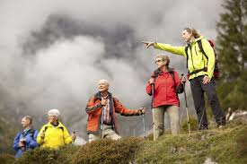
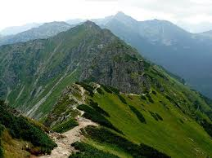
Trendy w rozwoju aktywności turystycznej seniorów w XXI wieku
Dr inż. Julita Markiewicz-Patkowska
Wyższa Szkoła Bankowa we Wrocławiu

Slide 2
FAKTY:
W 2020 r. 20,6% ludności UE miało 65 lat lub więcej.
Wśród państw członkowskich UE najwyższy udział osób starszych w ogólnej liczbie ludności w 2020 r. odnotowano we Włoszech (23,2%), następnie w Grecji i Finlandii (po 22,3%), Portugalii (22,1%), Niemczech (21,8%) i Bułgarii (21,6%). Najmniej seniorów w ogóle populacji było natomiast w Irlandii (14,4%) i Luksemburgu (14,5%).
W 2018 r. (GUS 2019) populacja osób po 60 r. życia w Polsce wyniosła 9,39 mln (24,5% populacji kraju), a powyżej 65 - 6,6 mln (17,2%).

Slide 3
FAKTY:
Polacy są drugim po Finach, najszybciej starzejącym się społeczeństwem w UE.
Polska starzeje się w szybkim tempie, jednak ciągle ma stosunkowo młode społeczeństwo. W 2020 roku osoby mające 65 lat i więcej stanowiły 18,2% polskiej populacji (średnia dla UE - 20,6%).
W 2011 roku osoby mające 65 lat i więcej stanowiły w Polsce 13,6% populacji, a w 2020 r. - 18,2% (wzrost znacznie szybszy niż średnia w UE ).

Slide 4
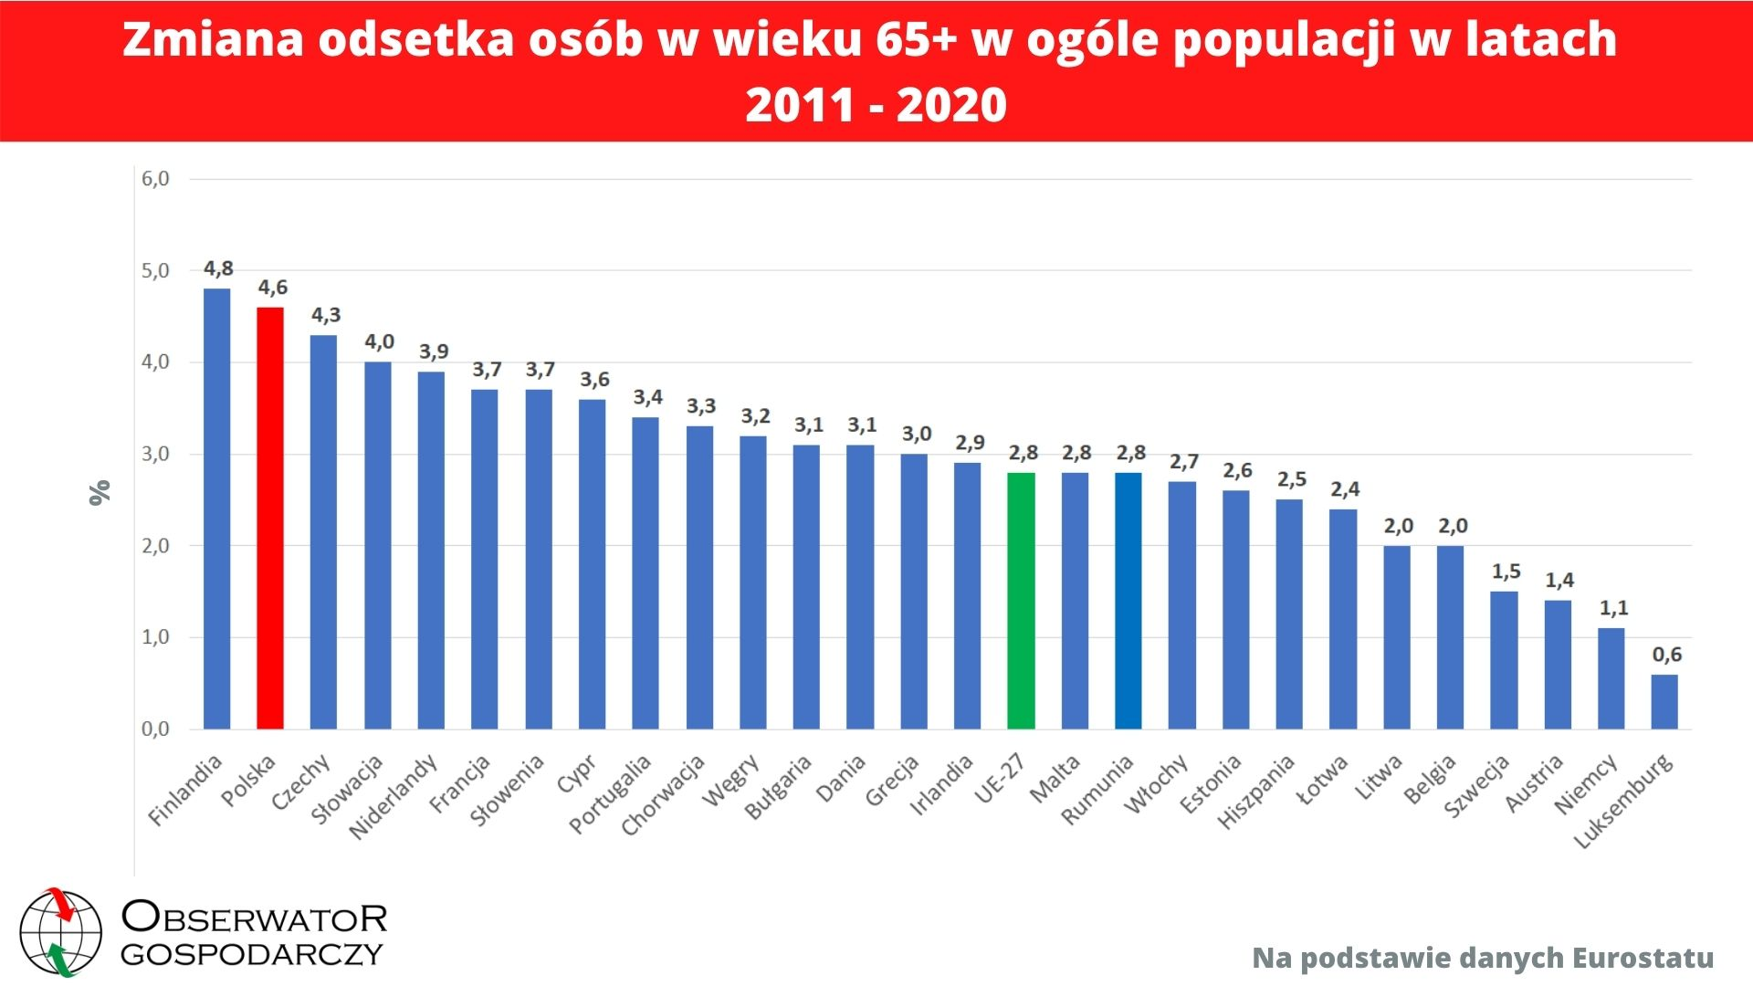
FAKTY:
FAKTY:

Slide 5
MATERIAŁY I METODY
Dane statystyczne dotyczące turystyki wyjazdowej emerytów i rencistów uzyskano z badań ankietowych pt. „Turystyka i rekreacja w gospodarstwach domowych” (GUS, 2001, 2005, 2009, 2013, 2015, 2019).
Dane dotyczące sytuacji materialnej seniorów zaczerpnięto z raportów „Budżety gospodarstw domowych” za lata 2013 -2019 (GUS). Rzeczywista liczba badanych gospodarstw domowych wyniosła 37 181.
Dane Komisji Europejskiej z lat 2014 - 2019.

Slide 6
FAKTY:
Tab.1. Ocena sytuacji materialnej przez gospodarstwo
domowe emerytów i rencistów (w %)
OCENA SYTUACJI MATERIALNEJ PRZEZ GOSPODARSTWO DOMOWE | RAZEM | EMERYCI | RENCIŚCI
Bardzo dobra | 6,6 | 7,4 | 2,9
Raczej dobra | 14,1 | 15,4 | 8,6
Przeciętna | 59,8 | 61,1 | 54,3
Raczej zła | 14,5 | 12,5 | 23,3
Zła | 5,0 | 3,7 | 10,9
Źródło: Opracowanie własne na podstawie danych GUS (lub Źródło: Opracowanie własne na podstawie http://stat.gov.pl/)

Slide 7
Tabela 2. Średnie przychody emerytalne w UE w Euro (2014 – 2019)
 | KRAJ | EMERYTURA (KOBIETY) | EMERYTURA (MĘŻCZYŹNI)
1 | Luxembourg | 2207 | 4017
2 | Austria | 1530 | 2498
3 | The Netherlands | 1356 | 2239
4 | Sweden | 1509 | 2146
5 | Denmark | 1962 | 2126
6 | France | 1263 | 1970
7 | Germany | 1035 | 1871
8 | Ireland | 1171 | 1859
9 | Finland | 1356 | 1849
10 | Belgium | 1209 | 1754
11 | Italy | 1126 | 1669
12 | Great Britain | 1004 | 1662
13 | Spain | 831 | 1255
14 | Greece | 712 | 953
15 | Slovenia | 673 | 890
16 | Portugal | 606 | 880
17 | Malta | 627 | 761
18 | The Czech Republic | 432 | 502
19 | Poland | 358 | 474
20 | Slovakia | 390 | 422
21 | Croatia | 305 | 405
22 | Hungary | 314 | 371
23 | Estonia | 316 | 332
24 | Latvia | 254 | 305
25 | Lithuania | 240 | 271
26 | Romania | 148 | 214
27 | Bulgaria | 112 | 171
Źródło: Opracowanie własne na podstawie Eurostat

Slide 8
TURYSTYKA SENIORALNA
Tabela 3. Udział noclegów os. 65+ mieszkających w krajach Unii Europejskiej we wszystkich
noclegach turystycznych (2014 – 2019)
Miejsce zamieszkania turysty | Udział noclegów os. 65+ we wszystkich noclegach turystycznych | Liczba noclegów turystycznych os. 65+ (w 1000)
 |  |  | krajowe | zagraniczne
EUROPEAN UNION | 20% | 1 248 610.9 | 66% | 34%
Belgium | 16% | 14 794.0 | 9% | 91%
Bulgaria | 10% | 1648.8 | 73% | 27%
The Czech Republic | 24% | 32 851.8 | 89% | 11%
Denmark | 16% | 18 135.5 | 63% | 37%
Germany | 21% | 271 818.2 | 45% | 55%
Ireland | 23% | 14 632.5 | 27% | 73%
Greece | 24% | 15 218.8 | 92% | 8%
Spain | 21% | 128 270.7 | 94% | 6%
France | 25% | 310 078.2 | 85% | 15%
Croatia | 13% | 6268.5 | 59% | 41%
Italy | 17% | 53 340.0 | 88% | 12%
Cyprus | 25% | 4831.5 | 29% | 71%
Latvia | 10% | 1714.6 | 55% | 45%
Lithuania | 12% | 2276.5 | 49% | 51%
Luxembourg | 13% | 1482.2 | (1%) | 99%
Malta | 9% | 260.8 | 18% | 82%
The Netherlands | 21% | 53 184.6 | 40% | 60%
Austria | 17% | 17 842.3 | 40% | 60%
Poland | 18% | 51 069.6 | 71% | 29%
Portugal | 23% | 14 164.3 | 88% | 12%
Romania | 13% | 9273.9 | 89% | 11%
Slovenia | 10% | 1933.3 | 43% | 57%
Sweden | 24% | 38 789.8 | 50% | 50%
United Kingdom | 17% | 147 439.3 | 45% | 55%
Switzerland | 18% | 23 009.8 | 26% | 74%
Źródło: Opracowanie własne na podstawie Eurostat

Slide 9
Tabela 4. Wydatki turystyczne mieszkańców w wieku 65 lat i więcej według krajów Unii Europejskiej w (2014 – 2019)
Miejsce zamieszkania turysty | Udział wydatków os. 65+ we wszystkich wydatkach na turystykę (%) | Średnie dzienne wydatki na turystykę os. 65+ (w euro) (mln EUR) | Średnie dzienne wydatki na turystykę os. 65+ (w EUR)
European Union | 16% | 65 623.8 | 52.6
Belgium | 16% | 1324.2 | 89.5
Bulgaria | 6% | 35.6 | 21.6
The Czech Republic | 13% | 451.2 | 13.7
Denmark | 13% | 1543.6 | 85.1
Germany | 19% | 20 649.2 | 76.0
Estonia | 7% | 55.7 | 36.5
Ireland | 21% | 1287.7 | 88.0
Greece | 15% | 274.5 | 18.0
Spain | 16% | 3808.0 | 29.7
France | 20% | 15 769.7 | 50.9
Croatia | 7% | 127.2 | 20.3
Italy | 14% | 2393.3 | 44.9
Cyprus | 16% | 219.1 | 45.3
Latvia | 7% | 42.7 | 24.9
Lithuania | 5% | 43.4 | 19.1
Luxembourg | 12% | 179.0 | 120.8
Hungary | 8% | 185.0 | 19.2
Malta | 8% | 24.4 | 93.7
The Netherlands | 17% | 2546.1 | 47.9
Austria | 14% | 1908.2 | 106.9
Poland | 13% | 1208.4 | 23.7
Portugal | 17% | 374.8 | 26.5
Romania | 7% | 127.7 | 13.8
Slovenia | 8% | 79.7 | 41.3
Slovakia | 8% | 137.3 | 28.9
United Kingdom | 12% | 7365.9 | 50.0
Switzerland | 18% | 2361.3 | 102.6
Źródło: Opracowanie własne na podstawie Eurostat

Slide 10
Rys. 1. Ulubiony sposób spędzania czasu wolnego przeznaczonego na wypoczynek wśród seniorów w 2001, 2005, 2009, 2013 r. (%)
Opracowanie własne na podstawie stat.gov.pl Turystyka i wypoczynek 2014

Slide 11
Tab.5. Krótkookresowe podróże krajowe zrealizowane w gospodarstwach domowych według celu podróży (%)
ROK | WYPOCZYNEKREKREACJA WAKACJE | ZWIEDZANIE (ARCHITEKTURA, KULTURA, PRZYRODA) | SPOTKANIE Z RODZINĄ, ZNAJOMYMI | UROCZYSTOŚCI RODZINNE | ZDROWOTNY (NP. SANATORIUM) | RELIGIJNY | INNY PRYWATNY
2005 | 14.6 | 2.6 | 66.3 | 6.6 | - | 5.6 | 4.3
2009 | 14.4 | 3.0 | 66.6 | 6.9 | 0.6 | 7.2 | 8.3
2013 | 22.0 | 3.6 | 58.6 | 5.9 | 1.1 | 3.7 | 5.1
2019 | 22.1 | 3.3 | 59.1 | 6.4 | 0.5 | 2.7 | 3.4
Źródło: Opracowanie własne na podstawie danych GUS

Slide 12
WNIOSKI:
Ze względu na status materialny polskich seniorów najważniejszym miejscem zamieszkania w czasie krótkookresowych podróży krajowych jest mieszkanie u rodziny.
Seniorzy najczęściej wyjeżdżają w miesiącach letnich od maja do sierpnia (powyżej 12% w każdym miesiącu) w kwietniu i wrześniu wyjeżdża około 10 % emerytów. Miesiące wiosenne, jesienne i zimowe nie są zbyt atrakcyjne dla seniorów za wyjątkiem grudnia kiedy to odbywają podróże świąteczne do rodziny.
Ze względu na stan zdrowia seniorzy podróże odbywają na niewielkie odległości. 76% wyjeżdżało na odległość do 200 km, przy czym 34% tylko do 50 km. Powyżej 500 km udawało się tylko 4,5%. Wyjeżdżający seniorzy w 90% nie korzystali z rezerwacji, a ich wyjazd był samodzielny. Samodzielnie u usługodawcy zarezerwowało wypoczynek 5% seniorów, a z organizacji skorzystało około 4%.

Slide 13
WNIOSKI :
Polscy seniorzy w czasie swoich podróży wybierali najczęściej własny samochód (63%), a autobusem i koleją i autokarem podróżowało 33% osób starszych. Wynika to z komfortu podróży jak musi być zapewniony osobom starszym.
Emeryci na cel podróży w większości wybierali miasto. Aż dla 38% było to najważniejsze miejsce wypoczynku. Wynika to z faktu, iż najczęściej osoby starsze wyjeżdżają do rodziny, która mieszka w mieście i u nich również zatrzymują się na noc. Prawie 30% seniorów wypoczywa na wsi, a morze i góry wybiera 33%.

Slide 14
WNIOSKI:
Ważne jest, aby seniorzy nie wycofywali się z aktywnego życia, ale rozwijali nowe formy aktywności.
Turystyka senioralna jest formą aktywności dla osób w określonym wieku, które ponoszą związane z wiekiem konsekwencje. W tej grupie występują ograniczenia nie tylko zdrowotne, ale i finansowe. Większość osób starszych nie jest już aktywna zawodowo, korzystając jedynie z emerytury. Swój wolny czas, powinni móc jednak wykorzystać na realizację celów hobbystycznych oraz realizację pasji poznawczych – edukacja przez turystykę.
Odpowiedni poziom wiedzy wpływa na zrozumienie potrzeby podróżowania.
Turystyka wspiera rozwój człowieka i edukację w wielu obszarach – od zwiększonej świadomości potrzeby dbania o własny dobrostan, przez potrzebę rekreacji, po klasyczną formę funkcji edukacyjnej, jak w przypadku realizacji funkcji poznawczych.

Slide 15
DZIĘKUJĘ ZA UWAGĘ !

